Slide 2
Расположите единицы времени, начиная с самой крупной
месяц
минута
неделя
сутки
год
секунда
час

Slide 3
год
месяц
неделя
сутки
час
минута
секунда

Slide 4
Самолёт летит от Москвы до Санкт-Петербурга за 1 час, а обратно из Санкт- Петербурга до Москвы летит за 60 минут. Почему такая разница?

Slide 5
Вставьте пропущенные числа
60
1 мин =……..с
1 час=………мин
1 сут=……….ч
1 век=……….лет
1 год=………..мес
1 год=……… или………..сут
60
24
100
12
365
366

Slide 6
Сравните ( >, <, = )
<
15 сут…….16 дней 1 месяц……50 дней 1 год………365 сут 12 мес……..1 год 1 час…………65 мин
<
=
=
>

Slide 7
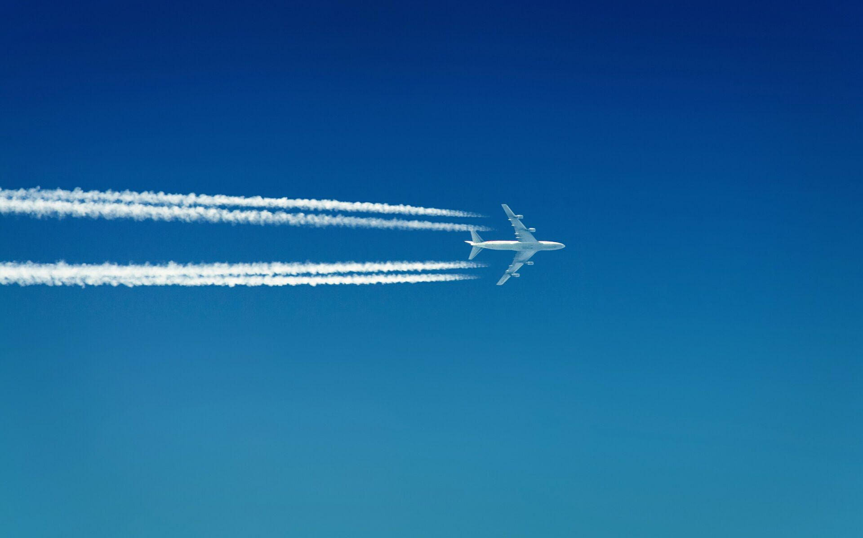
Тема урока :
« Единицы времени»

Slide 8
Цели урока:
Повторить единицы времени
Решать задачи с единицами времени

Slide 9
Работа по учебнику.
226 стр.48

Slide 10
Подведение итогов

